Slide 1
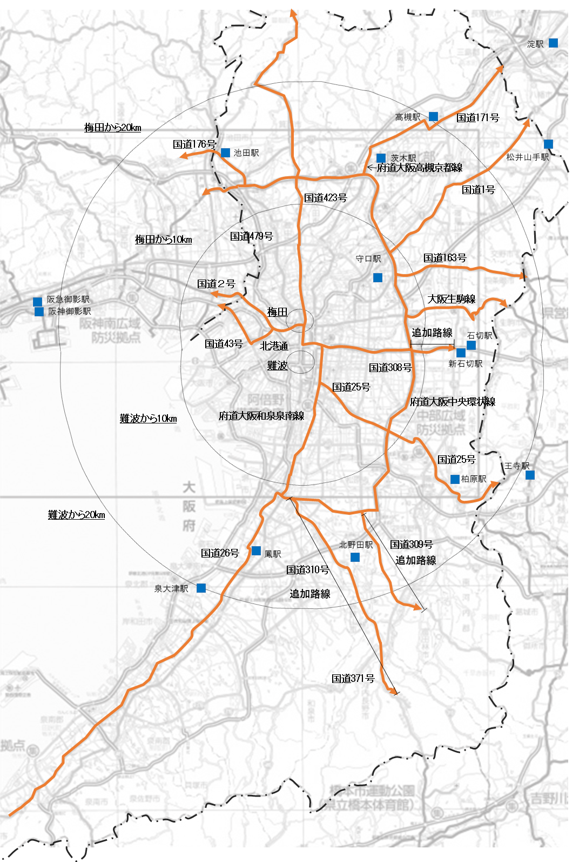
資料１
広域緊急交通路沿道のブロック塀等の耐震化〔帰宅困難者対策〕について ～ 耐震診断義務付け制度の活用～
「住宅建築物耐震10ヵ年戦略・大阪」の改定
広域緊急交通路沿道のブロック塀等の耐震化（案）
（大阪北部地震を契機とした社会環境の変化）
〔耐震化を優先する指定路線〕
〔指定路線図〕
○ 耐震改修促進法施行令改正 （H31.1)により、都道府県等が耐震改修促進計画に記載する避難路の沿道にある一定規模以上の既存耐震不適格のブロック塀等の耐震診断義務付けが可能となった
これまでの緊急車両の通行機能の確保に加えて、帰宅困難者対策としての徒歩帰宅の機能を確保するため、方面別や鉄道折り返し駅の利用を考慮し、以下の路線を追加
（追加路線）
国道308号、国道309号、国道310号、国道371号
・建物も合わせて義務付け
○ 南海トラフ地震対応強化策検討委員会（H31.1）から「広域連携による帰宅困難者対策が必要」と提言された
○ 「住宅建築物耐震10ヵ年戦略・大阪」（H31.3改定）において、ブロック塀等の耐震診断義務付け制度の活用について位置づけ
避難路等の沿道建築物に附属する一定規模以上のブロック塀等を耐震改修促進法に基づく通行障害建築物として耐震診断を義務付ける制度の活用等について、広域的‐地域的な視点から大阪府と市町村の役割を踏まえ、検討する。
〔耐震化を進めるブロック塀等の規模〕
既存不適格の以下の規模のブロック塀（建物に附属しない もの含む）を耐震化の対象とする
なお、義務付け対象は建物に附属するもの
【長さ】 すべて
うち義務付け対象・・・知事が設定可能な下限の長さである８ｍ超で設定
【高さ】 道路面から頂部までの高さが0.8mを超えるもの
（0.8mは小学1年生の胸の高さとなり危険）
うち義務付け対象・・・知事が設定可能な下限の高さである地盤面から0.8m超で設定
追加路線
住宅・建築物分野での帰宅困難者対策として、ブロック塀等の耐震診断義務付け制度を活用し、広域緊急交通路沿道のブロック塀等の耐震化を推進し、徒歩帰宅の機能を確保する。
○ 府と市町村との役割分担
（義務付け対象）
診断と除却を合わせて実施する等、着実な耐震化が進められるよう期間を確保することとし、令和4年9月末とする。
追加路線
既存不適格
現行基準
安全対策
〔診断結果の報告期限〕
追加路線
指定路線
要安全確認
（義務付け）
要安全確認
（大阪府）
広域的な観点から義務付け制度活用し機能確保
公道等に
面する
（市町村）
第三者に被害が及ぶことから除却補助や指導により対応
令和元年度
（2019）
令和２年度
（2020）
令和３年度
（2021）
令和４年度
（2022）
令和５年度
（2023）
令和６年度
（2024）
令和７年度
（2025）
（特定行政庁）
所有者による適切な維持管理を前提に建築基準法に基づく指導により対応
路線の指定
報告期限
命令期限
解消
公道等に
面しない
公表
診断+除却等補助
除却等のみ補助
〔凡例〕
指定路線
鉄道折り返し駅
○ 「住宅建築物耐震10ヵ年戦略・大阪」を改定し、広域緊急交通路沿道のブロック塀等の耐震化に関して、「指定路線」「規模」「報告期限」 「取組み」を位置づける
〔耐震化に向けた取組み〕
〔確実な普及啓発〕
○ 耐震化を進めるブロック塀等の所有者に対して、個別訪問やダイレクトメールにより、診断・除却等の実施を働きかける。
○ 現行基準で建設されたブロック塀等も含め全てのブロック塀等の所有者に対して、適切な維持管理を行うよう周知する。
（委員意見に基づき下線部を追記）
〔耐震化の支援（補助）〕
○ 診断と除却等の一括実施を促す補助制度の創設。
○ 除却後の新設も補助対象とする。また新設する塀は生垣、板塀等も可能とする。
（スケジュール）
R2.2月 パブリックコメントの実施
R2.3月 改定

